Slide 1
UNC
Facultad Ciencias Exactas Físicas y Naturales
Departamento de Computación
Algoritmos y Estructura de Datos
Unidad 6
Tema: Tablas de Dispersión

Slide 2
Tablas de Dispersión
Objetivos de la clase
Que el alumno sea capaz de:
Conocer las generalidades del TAD Tabla de Dispersión
Comprender las ventajas de aplicar Tablas de Dispersión
Implementar Tablas de Dispersión en un lenguaje de programación

Slide 3

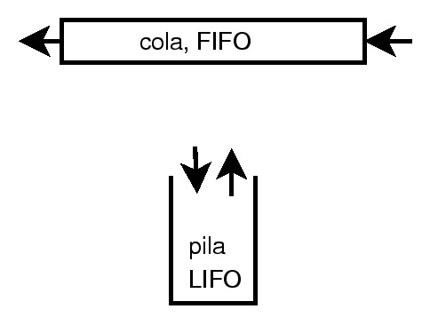
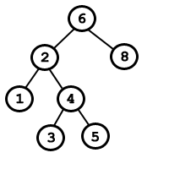
Tablas de Dispersión
Recapitulemos:
      Arreglos
      Listas
      Colas
      Pilas
      Árboles

Slide 4
Tabla de Dispersión
El TDA Tabla de Dispersión es un tipo de datos homogéneo de tamaño fijo, compuesto por un número fijo de componentes, denominadas celdas, a las que se accede mediante una dirección de memoria resultante de una función de transformación. Sobre este TDA se definen los operadores Insertar, Buscar y Eliminar
La Dispersión es una técnica empleada para realizar inserciones, eliminaciones y búsquedas en un tiempo promedio constante O(1).

Slide 5
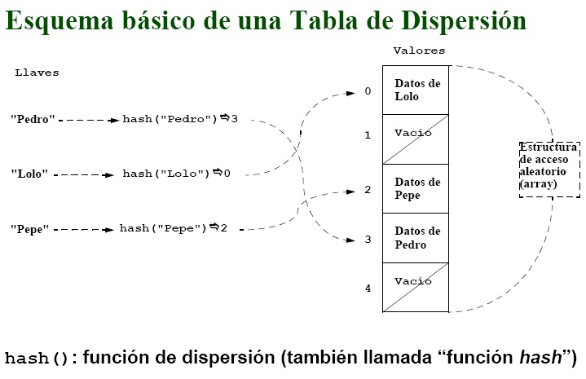
Tabla de Dispersión
Factor de carga λ= N° elementos en Tabla / tamaño de la Tabla

Slide 6
Tabla de Dispersión
Función de Dispersión
“Idealmente” debe generar una dirección de almacenamiento diferente para cada clave.
“Realmente” se busca que distribuya uniformemente las claves entre las direcciones posibles.
Definición: Dado un conjunto de claves posibles, X, y un conjunto de direcciones de memoria, D, una función de transformación, H(x), es una aplicación suprayectiva del conjunto de claves posibles en el conjunto de direcciones de memoria.
H: X → D

Slide 7
Funciones de Dispersión
Ejemplos de Funciones de Dispersión
Para Claves Numéricas:
  Función módulo
  Troceado en grupos de cifras
Para Claves Alfanuméricas:
  Suma de los códigos ASCII de los caracteres
  Suma con pesos de los códigos ASCII de los caracteres

Slide 8
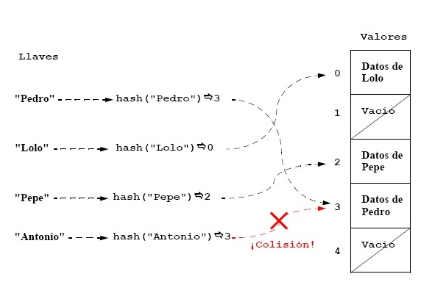
Colisiones

Slide 9
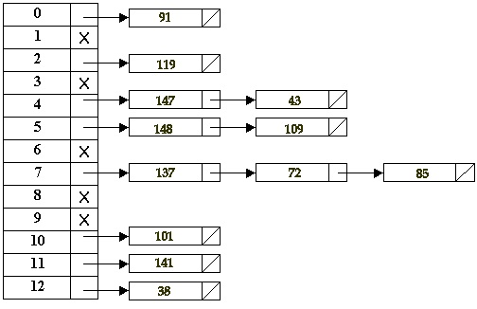
Manejo de Colisiones
Dispersión abierta

Slide 10
Manejo de Colisiones
Dispersión abierta, consiste en tener en una lista a todos los elementos que se dispersan en la misma dirección.
Requiere en esencia la implantación de una segunda estructura de datos
Veamos una implementación

Slide 11
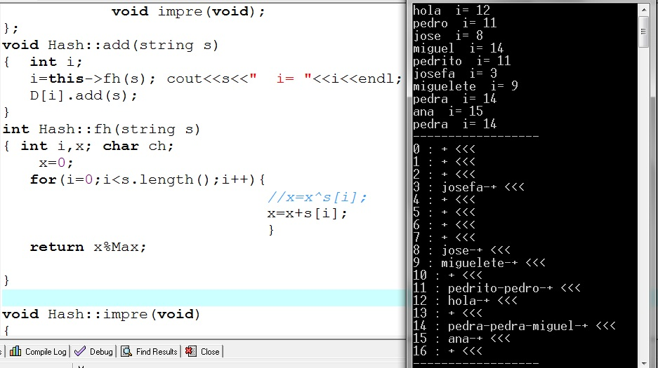
Manejo de Colisiones
Dispersión abierta, ejemplo

Slide 12
Manejo de Colisiones
Dispersión cerrada, en caso de colisión se buscan direcciones alternativas hasta encontrar una vacía.
En la Dispersión cerrada, la búsqueda de direcciones alternativas puede ser por:
  Exploración lineal
  Exploración cuadrática
  Dispersión doble

Slide 13
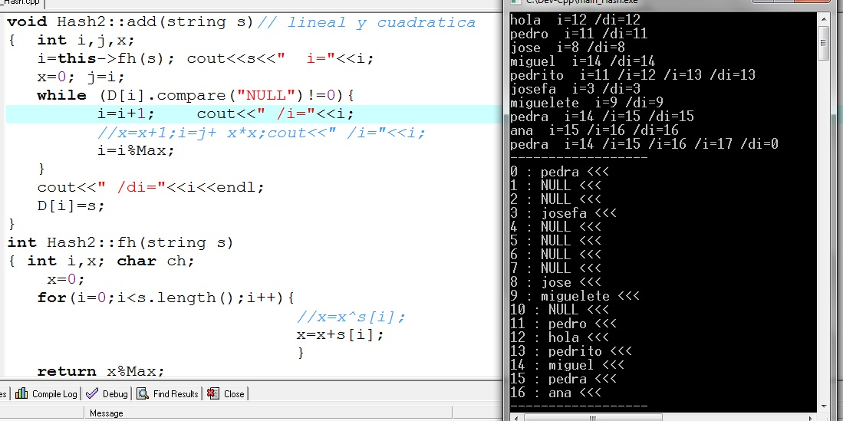
Dispersión cerrada – Exploración lineal - +1

Slide 14
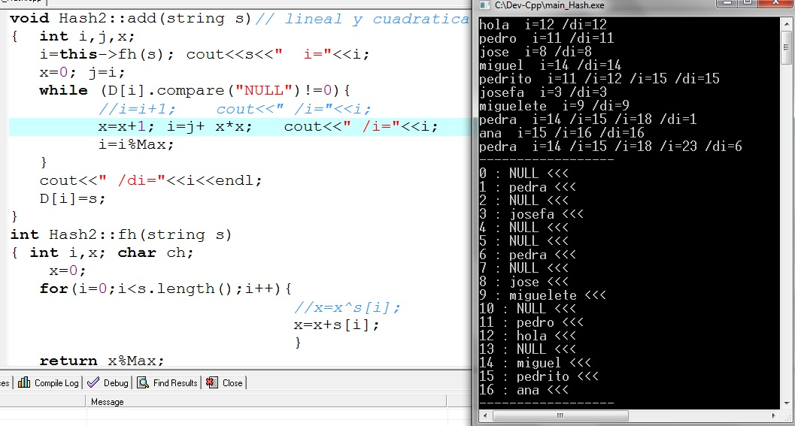
Dispersión cerrada – Exploración cuadrática – i²

Slide 15
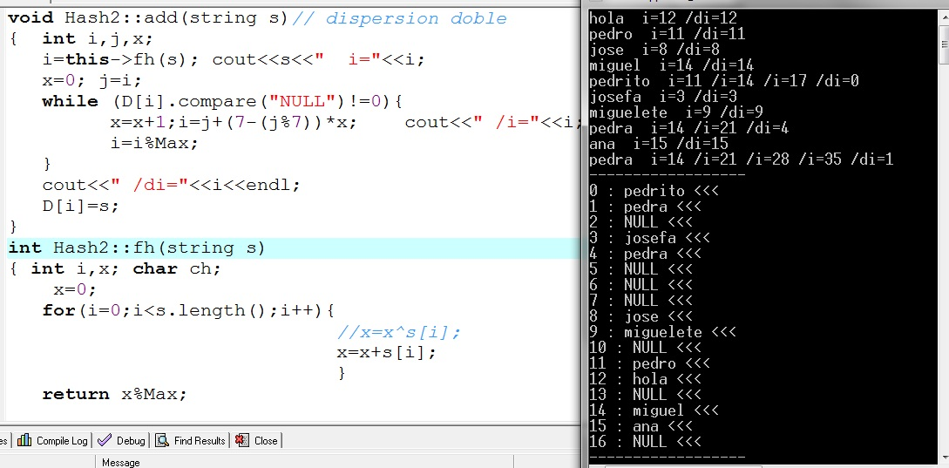
Dispersión cerrada – Dispersión doble - +R-(x%R)

Slide 16
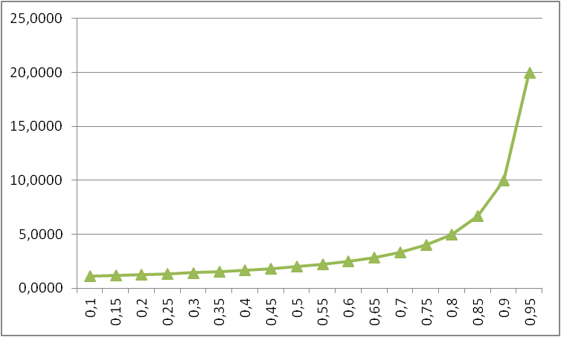
Manejo de Colisiones
En la Dispersión cerrada, el factor de carga λ debe estar por debajo de 0,5. Gráfico del N° de intentos ≅ 1/(1-λ)

Slide 17
Tabla de dispersión
Resumen
Las Tablas de Dispersión se pueden usar para implantar las operaciones insertar y buscar en tiempo medio constante
Se debe conocer de antemano la cantidad de claves a almacenar para dimensionar la Tabla de Dispersión
Se complica cuando hay que borrar, sobre todo en dispersión cerrada
Es menos eficiente en el uso de memoria pues en general hay que prever el doble del número de claves

Slide 18
FIN

